Slide 1
三
长方形和正方形
解决问题
R·三年级数学下册

Slide 2

复习回顾
还记得长方形和正方形周长的计算公式吗？
宽
长
边长
长方形的周长=(长+宽)×2
正方形的周长=边长×4

Slide 3
如果把这样的4个正方形拼起来，能拼成哪些四边形？
这个正方形的周长是多少？
1分米
1分米

Slide 4
4分米
1分米
2分米
(4+1)×2=10(分米)
2×4=8(分米)
它们的周长为什么不相同？

Slide 5


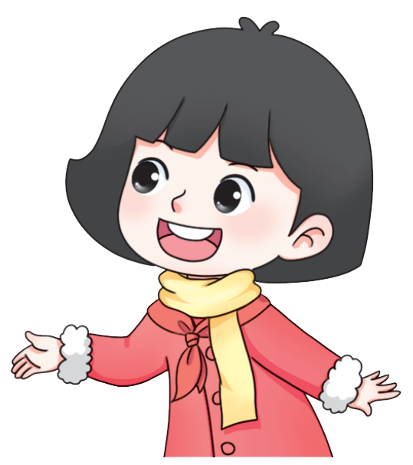
探索新知
用 16 张边长是 1 分米的正方形纸拼长方形或正方形。怎样拼才能使拼成的图形周长最短？
用16张正方形纸拼图形，有不同的拼法。
要解决的问题是什么？

Slide 6

小组合作：
1.用小正方形纸片摆一摆或者画一画，看拼成或画出的图形周长分别是多少，将结果记录到学习单的表格中；
2.组内交流，有几种拼法？哪种拼法周长最短？

Slide 7
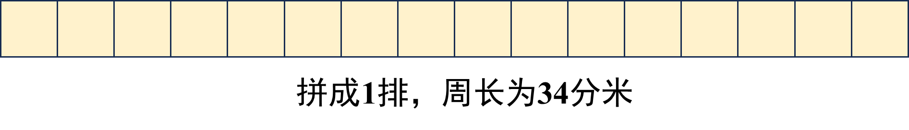
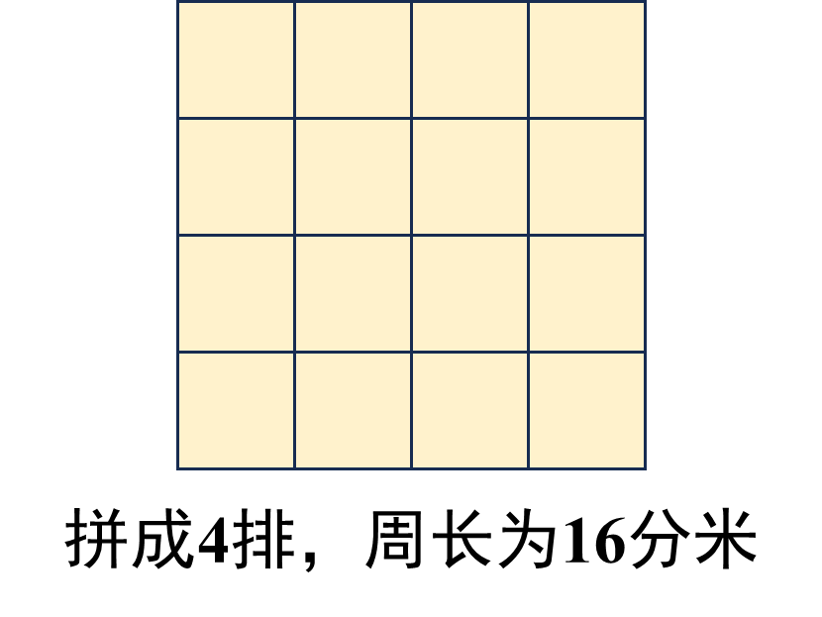
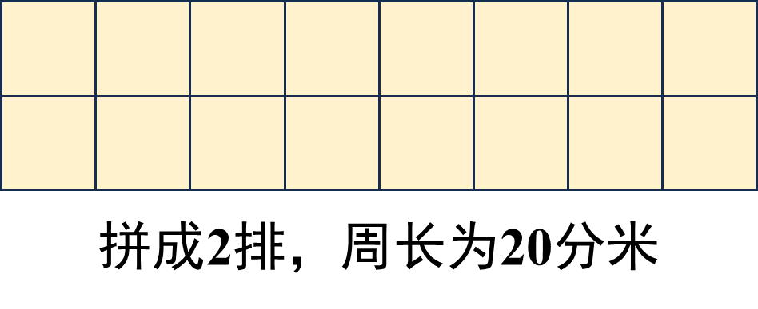

摆法1
摆法2
摆法3
长 | 宽 | 周长
16分米 | 1分米 | 34分米
8分米 | 2分米 | 20分米
4分米 | 4分米 | 16分米
每排个数×排数=小正方形的个数

Slide 12
小正方形的边重合的越多，周长就会越短。
还有别的拼法吗？

Slide 13

与下面的拼法一样了。
拼成2排，每排8张
拼成8排，每排2张

Slide 14



有序思考，不重复、不遗漏。
一般来说，拼成的长方形的长和宽越接近，其周长越短。
正方
答：拼出______形周长最短。

Slide 15

达标检测
1
如果用36张正方形纸拼呢？你有什么发现？
【课本45页 做一做 】
长 | 宽 | 周长
36 分米 | 1 分米 | (36+1)×2=74（分米）
18 分米 | 2 分米 | (18+2)×2=40（分米）
12 分米 | 3 分米 | (12+3)×2=30（分米）
9 分米 | 4 分米 | (9+4)×2=26（分米）
6 分米 | 6 分米 | 6×4=24（分米）
36=1×36
=2×18
=3×12
=4×9
=6×6
1 分米
2 分米
3 分米
4 分米
6 分米
发现：一般来说，拼成的长方形的长和宽越接近，其周长越短。

Slide 16


2
把18幅绘画作品贴在一起，做一个“绘画园地”。要在“绘画园地”的四周贴上花边。
每幅作品都是正方形。
边长都是2分米。
怎样设计“绘画园地”，才能使贴的花边最少？
【课本48页 练习九 第12题】

Slide 17
方法1：拼成长方形。
①
(18×2+1×2)×2=76(分米)
②
(9×2+2×2)×2=44(分米)
③
(6×2+3×2)×2=36(分米)
76>44>36，将18幅作品贴成长为6幅、宽为3幅的长方形“绘画园地”可使贴的花边最少。

Slide 18
方法2：拼成不规则图形。
先用16幅绘画作品拼成正方形，再挨着正方形的一条边贴两幅连着的作品，如下图所示。
花边长都是(5×2+4×2)×2=36(分米) 。
所以按上图3种拼法，贴的花边也最少。

Slide 19
拓展深化
用 16 个小正方形拼组，如果不拼成长方形或正方形，拼成其他形状，它们的周长又有怎样的奥妙呢？

Slide 20
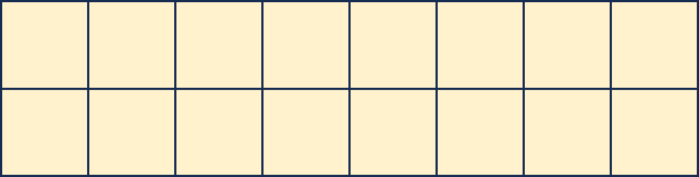
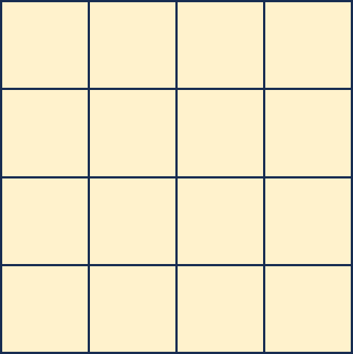
课堂小结
(16+1)×2=34（分米）
拼成1排
解决问题
拼成2排
(8+2)×2=20（分米）
拼成4排
4×4=16（分米）
小正方形数量固定时，拼成的长方形长和宽越接近，这个长方形的周长越短。

Slide 21
课后作业
见“状元成才路”系列丛书对应课时作业。

